Slide 1
Biologische Landwirtschaft
weltweit 2017 - Grafiken
Helga Willer und Julia Lernoud
Forschungsinstitut für biologischen Landbau FiBL, Frick, Schweiz
Branchenpressekonferenz zur BIOFACH
Messezentrum Nürnberg, 13. Februar 2019

Slide 3

Development of the number of countries with data on organic agriculture

Slide 4
The ten countries with the largest organic agricultural land 2013

Slide 5
Distribution of organic agricultural land by region 2013

Slide 6
The eleven countries with the highest shares of organic agricultural land 2013

Slide 7
Growth of the organic agricultural land 1999-2013

Slide 8
Growth of the organic agricultural land by continent 1999-2013

Slide 9
Growth of the organic agricultural land by continent 2005-2013

Slide 10
Growth of the organic land by land use type 2004-2013

Slide 11
The ten countries with the largest numbers of organic producers 2013

Slide 12
Organic producers by region 2013

Slide 14
The ten countries with the largest per capita consumption for 2013

Slide 15
Global market: Distribution of total retail sales value by country (total: 56.2billion) Euros 2013

Slide 16
Global market: Distribution of total retail sales value by single markets (total: 47.8 billion) Euros 2013

Slide 17
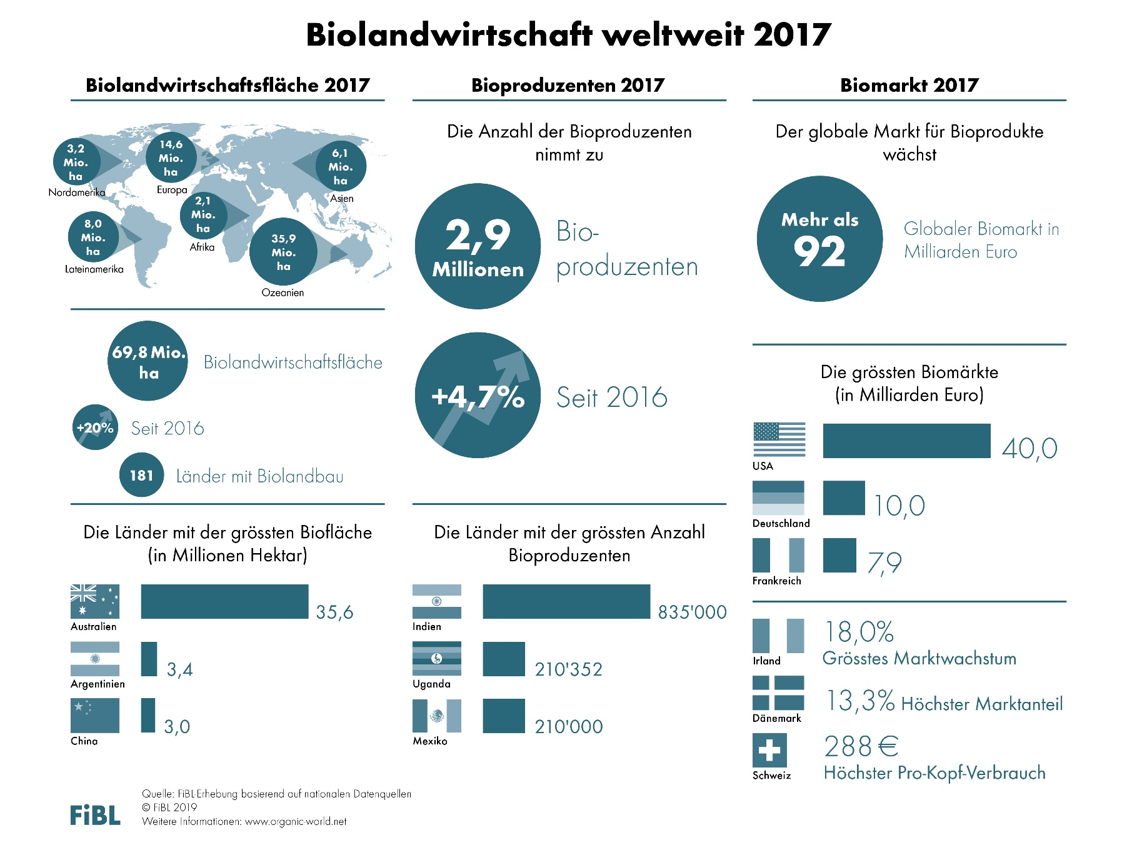

Slide 18









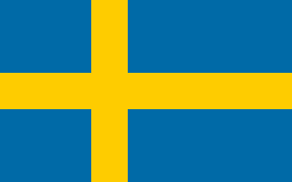


WELT: BIOLANDWIRTSCHAFTSFLÄCHE 2017
Welt
69,8
Millionen Hektar
Australien
35,6
Millionen Hektar
1,4% der globalen Landwirtschafts-fläche ist bio.
+533%
seit 1999
In Ozeanien wurden 2017 35,9 Mio. ha, in Europa 14,6 Mio. ha, and in Lateinamerika 8 Mio. ha biologisch bewirtschaftet.
Die zehn Länder mit der grössten Biofläche umfassen 79% der globalen Biolandwirtschaftsfläche
In 14 Ländern werden mindestens 10% der Landwirtschaftsfläche biologisch bewirtschaftet.
2017 stieg die globale Biolandwirtschaftsfläche um 11,7 Millionen Hektar an.
Australien
Liechtenstein
Argentinien
Samoa
China
Österreich
Spanien
Estland
USA
Schweden
Verteilung der Biolandwirtschafts-
fläche nach Kontinent 2017
Die 5 Länder mit der
grössten Biofläche 2017
Die 5 Länder mit dem höchsten Bioanteil an der Landwirtschaftsfläche 2017
Wachstum der Biofläche 1999-2017
Quelle: FiBL-Erhebung 2019 www.organic-world.net

Slide 19





WELT: BIOPRODUZENTEN 2017
Welt
2,9 Mio.
Produzenten
+1’300% seit1999
40%
in Asien
Das Land mit den meisten Bioproduzenten ist Indien, gefolgt von Uganda und Mexiko.
Mehr als 80% der Produzenten sind in Asien, Afrika und Lateinamerika tätig.
Die Anzahl der Bioproduzenten stieg um mehr als 127’500 oder 5% im Vergleich zu 2016.
Indien
Uganda
Mexiko
Äthiopien
Philippinen
Die fünf Länder mit der grössten Anzahl
Bioproduzenten 2017
Verteilung der Bioproduzenten nach Kontinent 2017
Entwicklung der Anzahl Bioproduzenten
1999-2017
Quelle: FiBL-Erhebung 2019 www.organic-world.net

Slide 20







BIOMARKT WELTWEIT: EINZELHANDELSVERKÄUFE 2017
Welt
ca.
90
Milliarden €
Nord Amerika
fast
43
Milliarden €
288€
werden in der Schweiz pro Person für Bio ausgegeben
13,3%
Bioanteil in Dänemark
Der grösste Binnenmarkt sind die USA gefolgt von der EU (34,3 Milliarden €) und China. Nach Kontinent steht Nordamerika mit 43 Milliarden Euro an der Spitze, gefolgt von Europa (37,3 Milliarden €) und Asien.
Die Länder mit den grössten Märkten für Bioprodukte sind die Vereinigten Staaten (40 Milliarden €), gefolgt von Deutschland, (10 Milliarden €), Frankreich (7,9 Milliarden €) und China (7,6 Milliarden €).
Die Schweiz hatte den grössten Pro-Kopf-Verbrauch an Bioprodukten weltweit, gefolgt von Dänemark und Schweden.
Den höchsten Bioanteil am Gesamtmarkt hat Dänemark, gefolgt von Schweden und der Schweiz.
USA
Schweiz
Dänemark
Deutschland
Dänemark
Schweden
Frankreich
Schweden
Schweiz
China
Luxemburg
Österreich
Italien
Österreich
Luxemburg
Verteilung der Bioeinzelhandels-
verkäufe 2017
Die fünf Länder mit den grössten
Biomärkten 2017
Die fünf Länder mit dem höchsten
Bio-Pro-Kopf-Verbrauch 2017
Die 5 Länder mit dem höchsten Bioanteil am Gesamtmarkt 2017
Quelle: FiBL-Erhebung 2019 www.organic-world.net

Slide 21






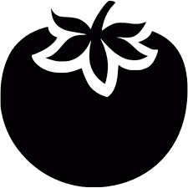
BODENNUTZUNG 2017
12,1
Mio. ha
Ackerland
+7 %
mehr Dauer-kulturen
63%
grassland
41,0
Mio. ha
Wildsamml-ung
69%
Grünland
Der Anteil Bioackerland an der globalen Biolandwirtschaftsfläche beträgt 17 %, der Anteil an der globalen Ackerfläche 0,8 %. Die Zunahme gegenüber 2016 beträgt 11,7 %.
4,9 Mio. Hektar, was 2,9 % der gesamten Dauerkulturfläche sowie 7 % der Bioackerfläche entspricht.
48,2 Mio. Millionen Hektar Grünland, eine Zunahme von beinahe 27 % im Vergleich zu 2016.
Die biologischen Wildsammlungsgebiete konzentrieren sich auf Europa, Afrika, Asien und Lateinamerika.
Australien
Finnland
Argentinien
Sambia
Uruguay
Tansania
Spanien
Rumänien
China
Indien
Bioackerfläche nach Region 2017
Biodauerkulturen nach Region 2017
Biodauergrünland nach Region 2017
Biologische Wildsammlung nach Region 2017
Bioackerfläche: Hauptkulturen 2017
Biodauerkulturen: Hauptkulturen 2017
Biodauergrünland: Die 5 Länder mit der grössten Fläche 2017
Biologische Wildsammlung: Die 5 Länder mit der grössten Fläche 2017
Quelle: FiBL-Erhebung 2019 www.organic-world.net

Slide 22
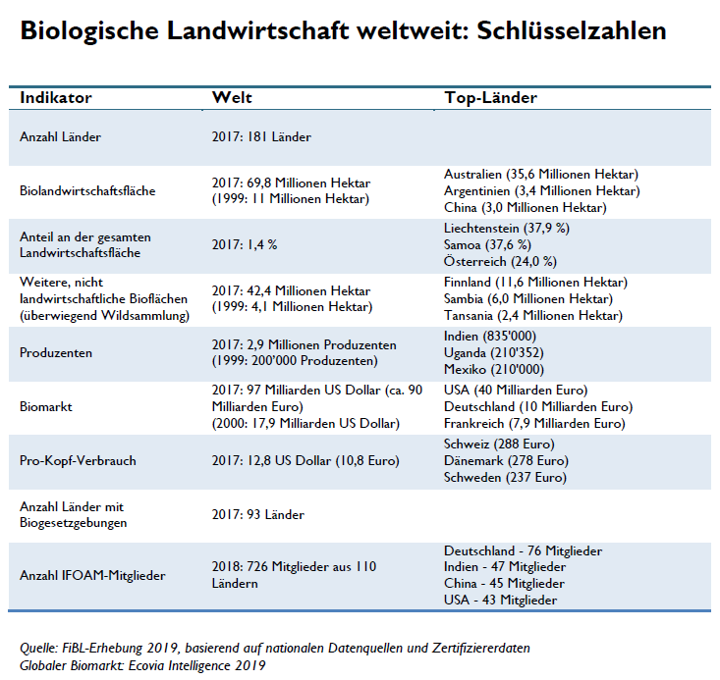

Slide 23
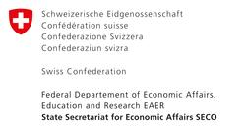

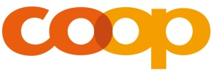
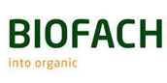
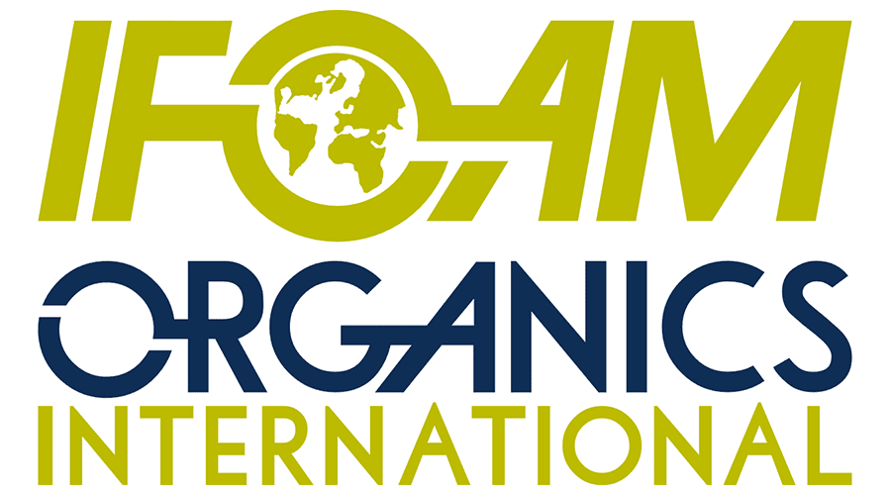
Unterstützung Datensammlung
Schweizer Staatssekretariat für Wirtschaft
International Trade Centre (ITC), Genf
Coop Fonds für Nachhaltigkeit
Nürnberg Messe/BIOFACH
IFOAM – Organics International
Über 200 Datenlieferanten weltweit

Slide 24
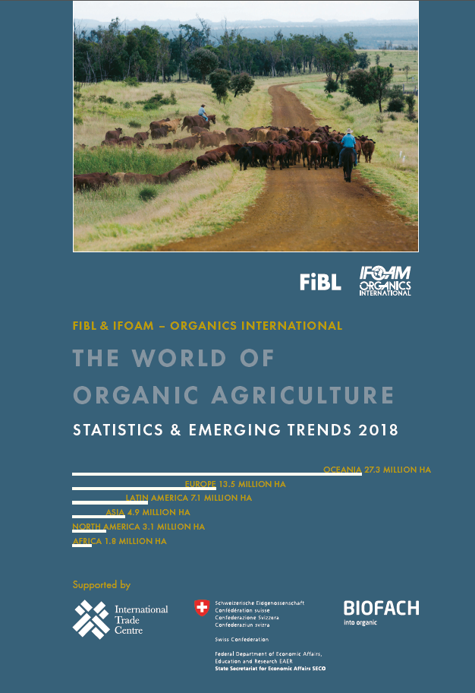
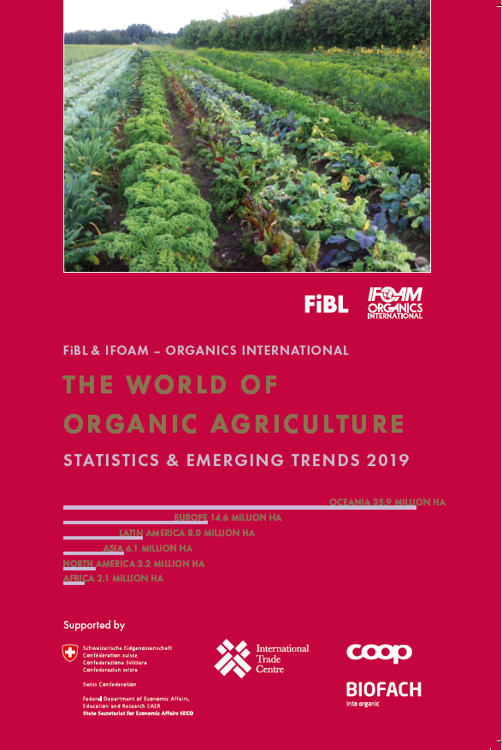
The World of Organic Agriculture, Ausgaben 2018 und 2019, www.organic-world.net

Slide 25
Kontakt
Helga Willer und Julia Lernoud
Forschungsinstitut für biologischen Landbau FiBL
Ackerstrasse 113, 5070 Frick, Schweiz
Tel. +41 79 218 0626, Fax +41 62 865 7273
helga.willer@fibl.org und julia.lernoud@fibl.org
www.fibl.org, www.organic-world.net, statistics.fibl.org
Willer, Helga und Julia Lernoud (Hrsg.) (2019): The World of Organic Agriculture. Statistics and Emerging Trends 2019. FiBL, Frick und IFOAM – Organics International, Bonn
http://www.organic-world.net/yearbook/yearbook-2019.html

